Slide 1
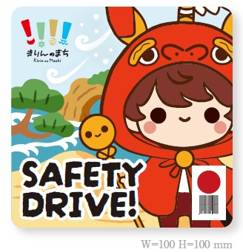

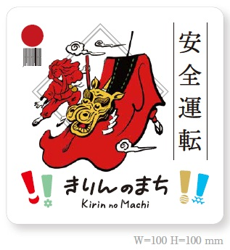
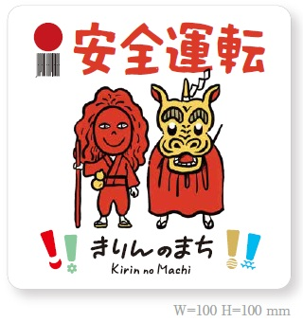
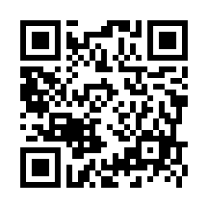
投票でデザインを決定します！
日本遺産「麒麟のまち」マグネットステッカー
「きりんりん」バージョン
Ａ案
Ｂ案
「麒麟獅子」バージョン
Ａ案
Ｂ案
「きりんりん」バージョン、「麒麟獅子」バージョン から
それぞれ１種類ずつ制作します。
採用するデザインを、投票で決定します！
投票実施期間
投票は、こちらの二次元コードからご参加ください！
令和7年10月20日(月)9時
～11月5日(水)17時
問い合わせ先
鳥取市企画推進部文化交流課
【tel】0857-30-8021 【メール】bunka@city.tottori.lg.jp

